Slide 1
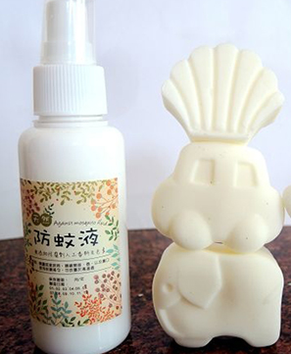
蚊 子 不 要 來
製 作 防 蚊 法 寶
(防蚊液、防蚊磚)
簡報製作: 張之華 老師

Slide 2
香香防蚊草
平常居家可以種植香藥草，利用風吹過香藥草產生的氣味讓蚊蟲遠離居家，讓家人不成為「紅豆冰」。另外經常飲用薰衣草、薄荷、蒲公英、迷迭香、香茅、香蜂草等多種香草植物茶飲，也較不易成為「天然捕蚊燈」。
適合驅蚊的植物有：除蟲菊、薄荷類有圓葉薄荷 、貓薄荷胡椒薄荷、迷迭香、金盞花、薰衣草、艾草、香茅等；如果居家有大庭院還可以考慮種植檸檬尤加利、苦楝樹、肉桂、茶樹等樹種。

Slide 3
學校有的防蚊藥草： 澳洲茶樹、 尤加利 、香茅、左手香、薄荷、迷迭香、薰衣草。

Slide 4
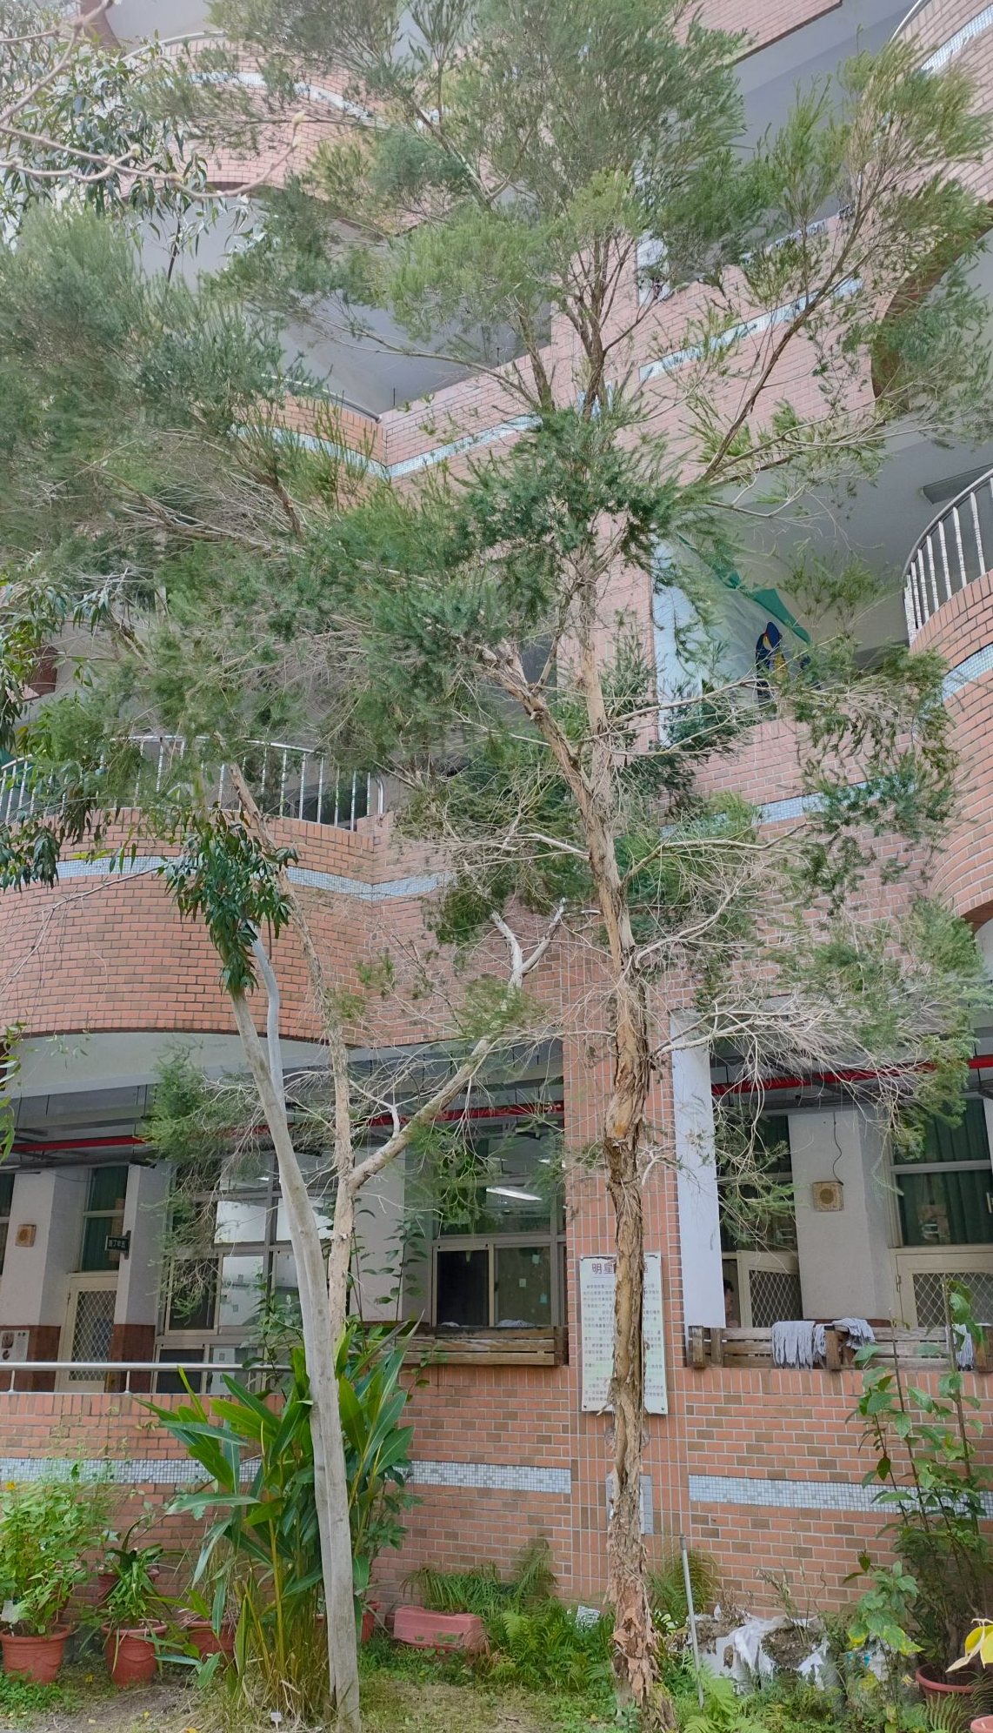
看看它們在哪裡?

Slide 5
防蚊液調配術~
不僅可以有效防蚊，還能散發出令人愉悅的香氣，讓您製作屬於自己的天然防蚊液。
材料：
新鮮防蚊藥草的葉子
75%酒精500毫升
鹽巴1/2茶匙
防蚊精油少許(防蚊效果++)
玻璃瓶或密封容器

Slide 6
防蚊液製作步驟：
將新鮮葉子洗淨擦乾或風乾後剪成小片，放入玻璃瓶中。
倒入酒精，酒精要蓋住葉子。
加入少許鹽巴，鹽巴可以幫助葉子的精油釋放出並有防腐效果。
將瓶子密封，放置陰涼處一個月。
一個月後，取出藥草並加入適量的純水及防蚊精油(精油:精油分散劑，約1:3~4左右)，混合均勻後再將防蚊液裝入噴瓶中，隨身攜帶，以備不時之需。

Slide 7
★ 注意事項：
※避免將防蚊液噴灑在眼睛、嘴巴和黏膜等
敏感部位。
※如果皮膚出現過敏或刺激等不適現象，請
立即停止使用。
※將防蚊液放在陰涼處保存，避免陽光直射，
並在半年內使用完畢。

